Slide 1
第3章
Linux系统安装及基本操作

Slide 2
本章内容
安装Linux
登录、注销和关机

Slide 3
3.1 安装Linux
虚拟机安装Linux操作系统：
Red Hat Linux 9.0 对系统的需求如下。
(1) 装有Pentium 及以上处理器。
(2) 最小内存为128MB。
(3) 个人桌面安装，包括图形化桌面环境，至少需要 1.7G空闲空间。
(4) 配置CD-ROM驱动器，最好是可以直接引导系统。
(5) 装有VGA或更高分辨率的显示卡。
(6) 配有两键或三键的鼠标。

Slide 4
安装Linux
首先配置虚拟机，然后安装Linux。虚拟机的版本要求在7.0以上，安装过程中需要三个Linux安装文件。
shrike-i386-disc1.iso
shrike-i386-disc2.iso
shrike-i386-disc3.iso

Slide 5
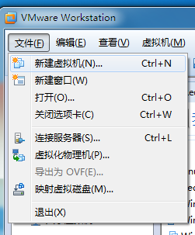
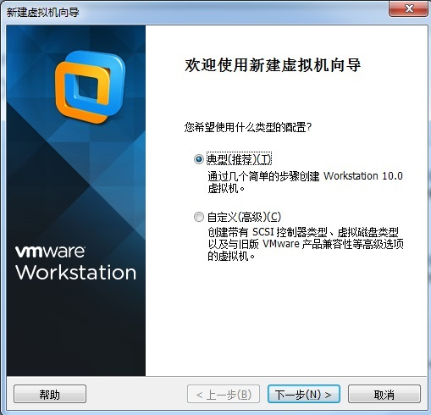
安装配置虚拟机
首先创建一个新的虚拟机。

Slide 6
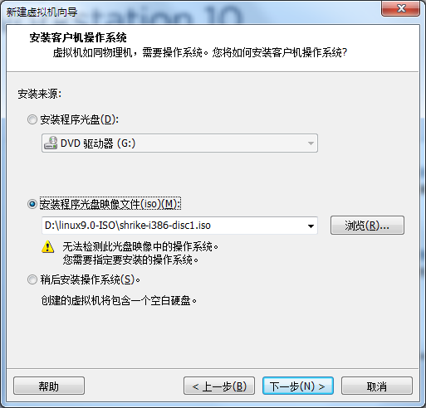
安装配置虚拟机
在创建的虚拟机安装需要的操作系统，选择光盘映像文件。

Slide 7
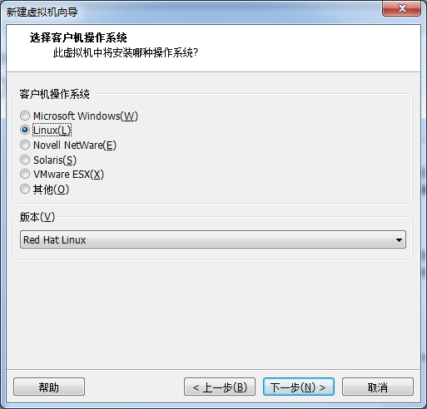
安装配置虚拟机
选择操作系统，并选择版本。

Slide 8
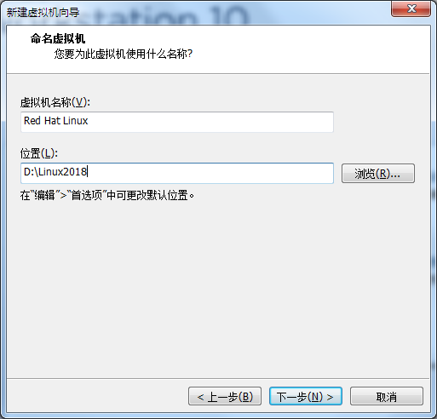
安装配置虚拟机
设置当前虚拟机的名称和安装路径。

Slide 9
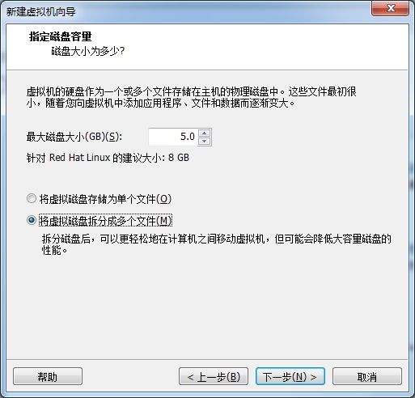
安装配置虚拟机
设置系统的磁盘容量。

Slide 10
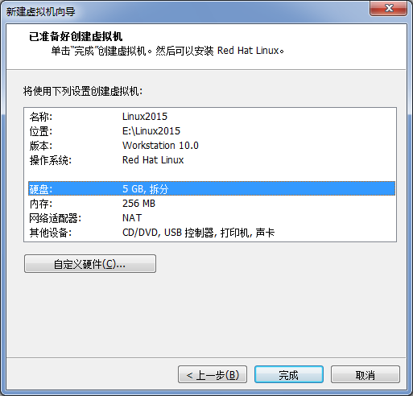
安装配置虚拟机
单击“自定义硬件”来设定虚拟机的配置

Slide 11
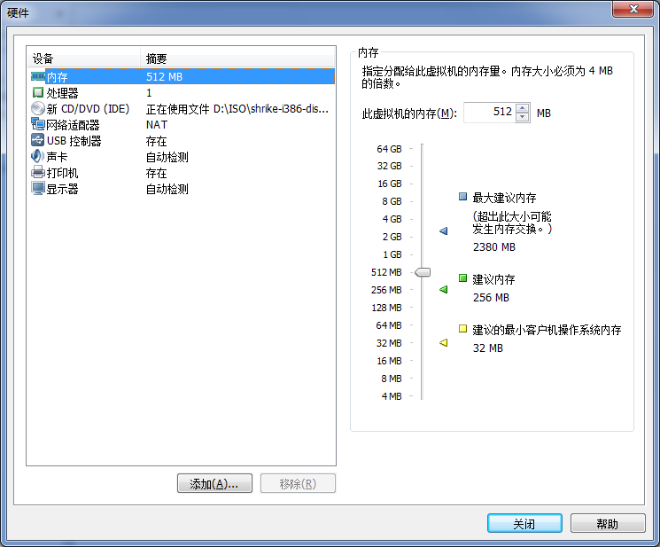
安装配置虚拟机
内存设置512MB

Slide 12
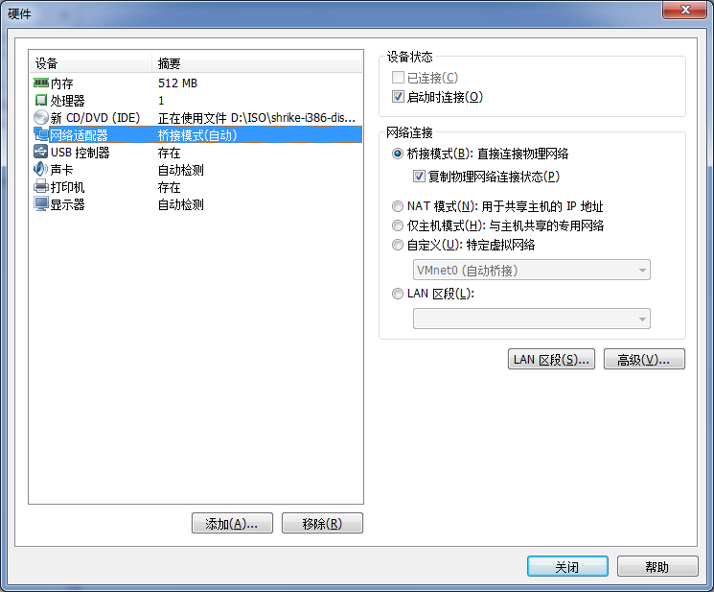
安装配置虚拟机
网络设置（桥接模式），并勾选“复制物理网络连接状态（P）”。

Slide 13
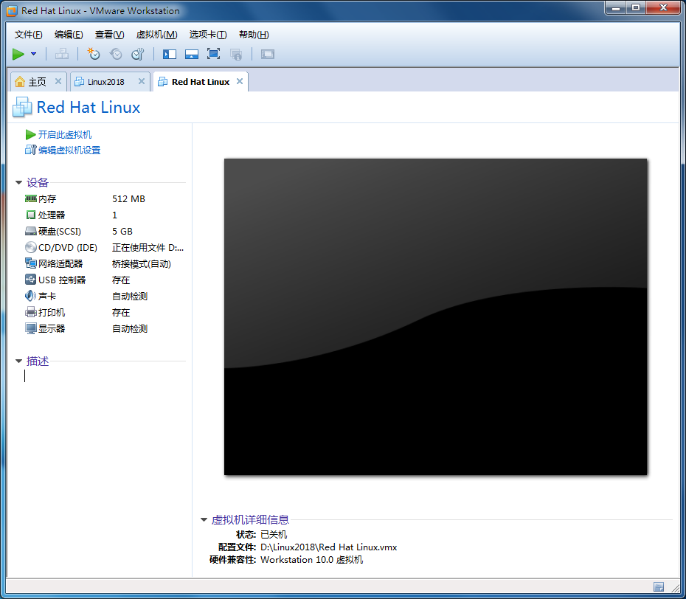
安装配置虚拟机
完成虚拟机的创建后回到Wmware主界面，可以看到创建的“Red Hat Linux”虚拟机。

Slide 14
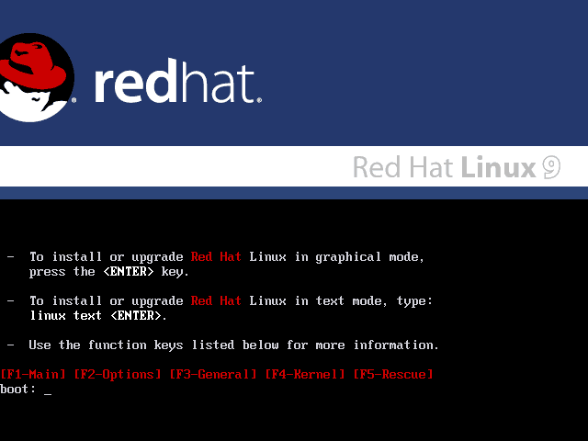
安装Linux
单击“开启此虚拟机”启动安装程序

Slide 15
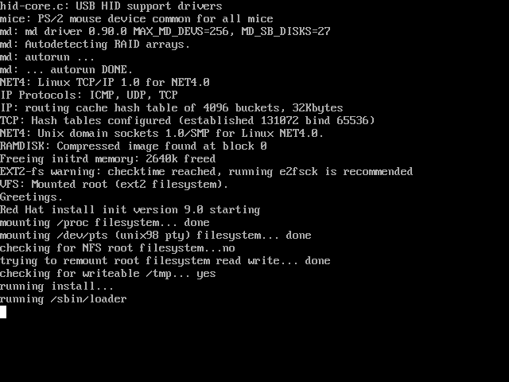
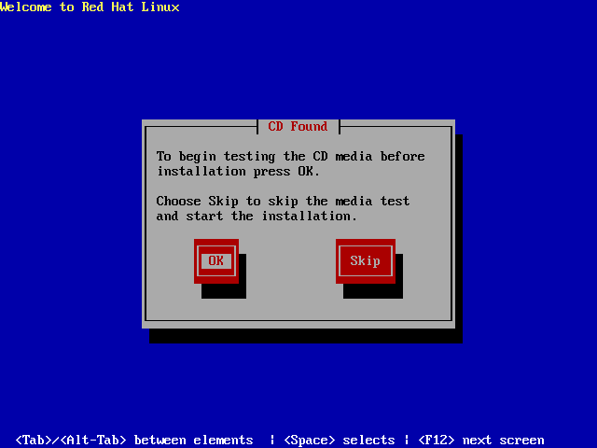
光盘介质的检测
选择“Skip”进入安装

Slide 16
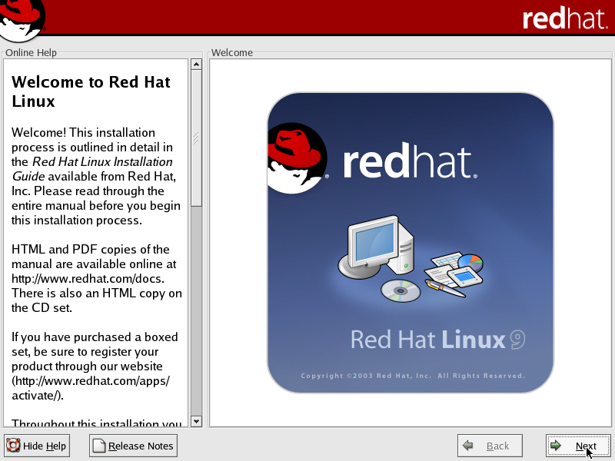
安装Linux
安装欢迎界面

Slide 17
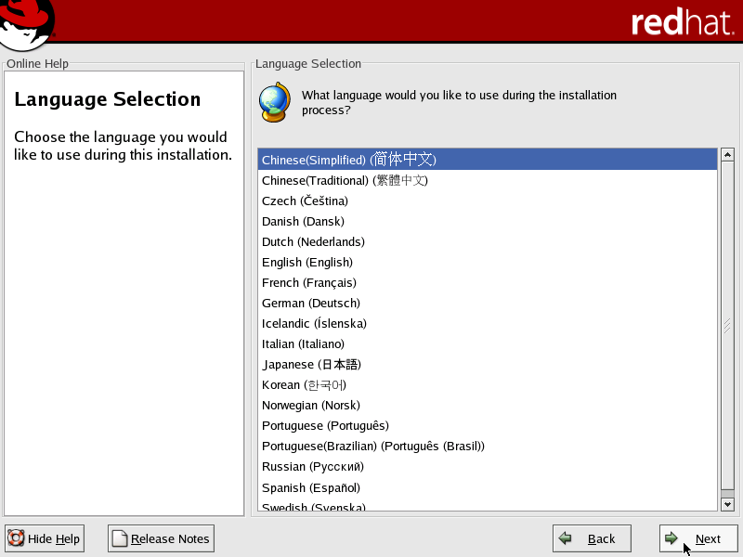
选择安装语言

Slide 18
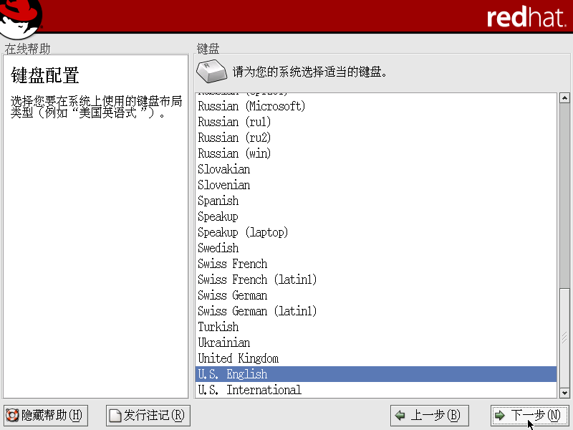
选择安装键盘

Slide 19
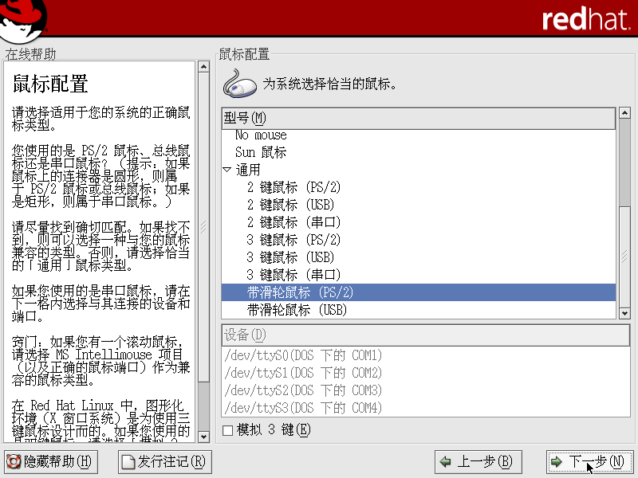
选择安装鼠标

Slide 20
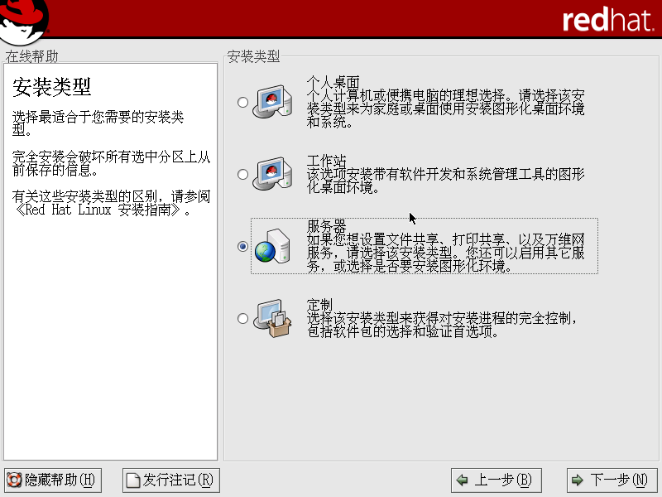
选择安装类型
安装类型选择“服务器”

Slide 21
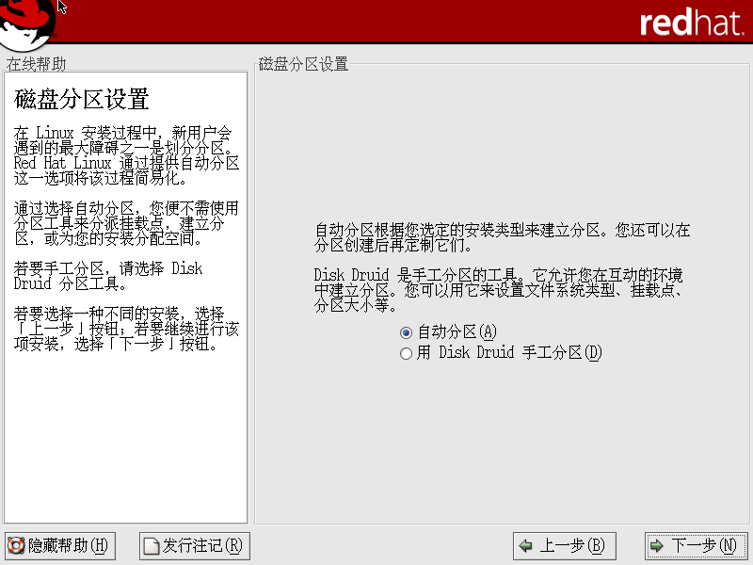
创建Linux磁盘分区

Slide 22
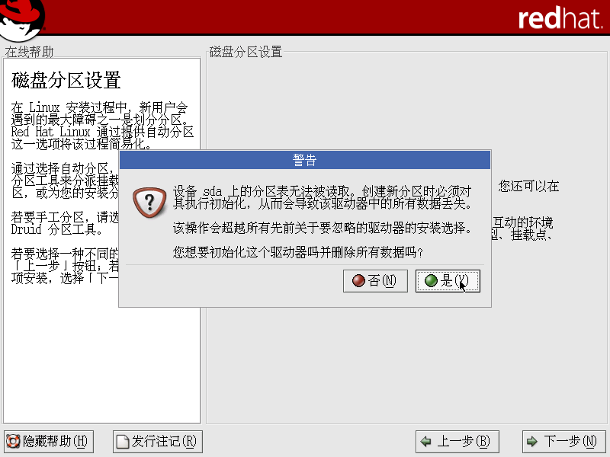
创建Linux磁盘分区

Slide 23
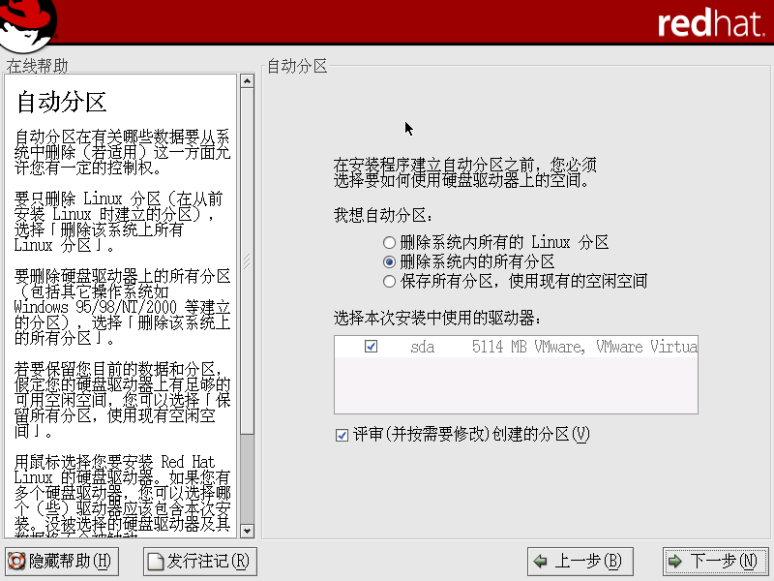
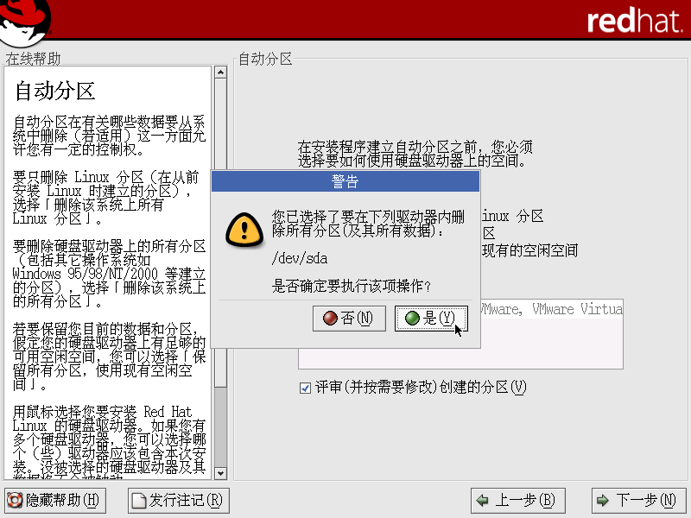

Slide 24
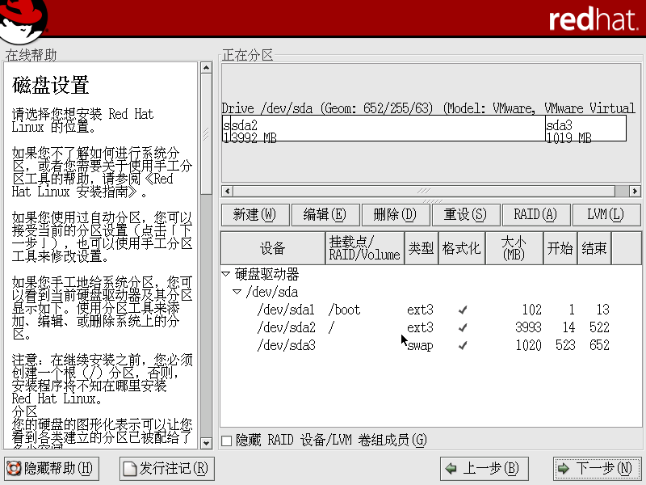
创建Linux磁盘分区

Slide 25
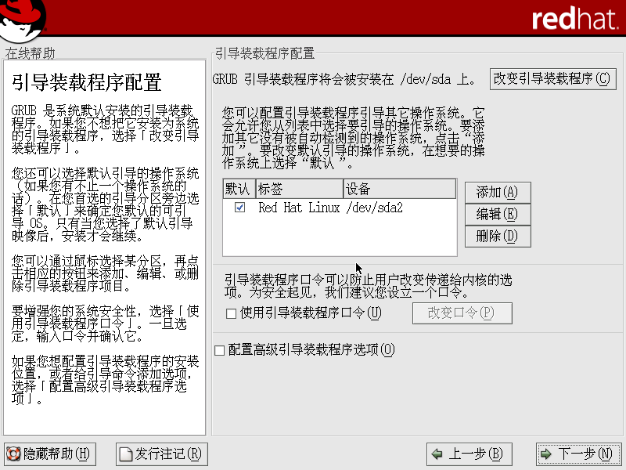
配置引导装载程序

Slide 26
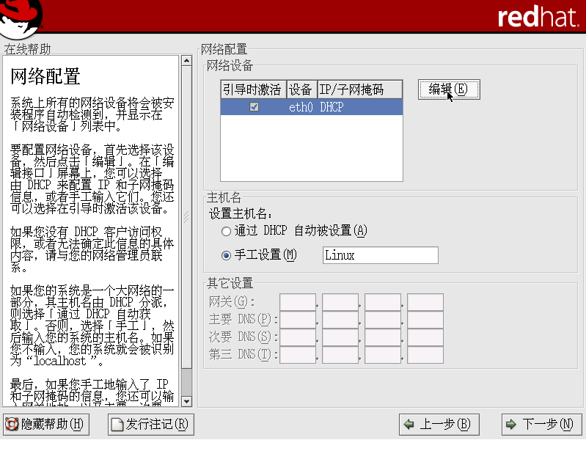
网络配置
设置主机名，然后点击“编辑”

Slide 27
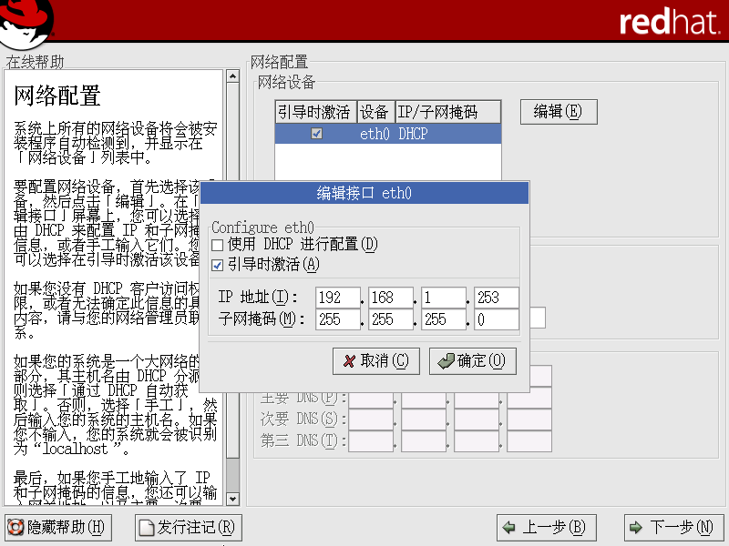
网络配置
配置IP地址和子网掩码

Slide 28
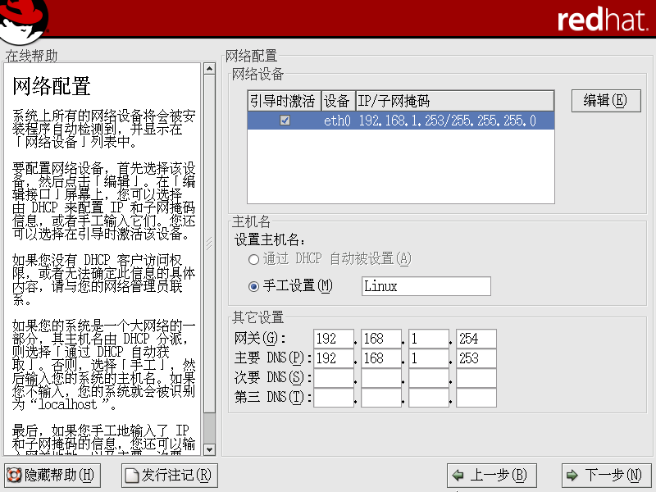
网络配置
设置网关和DNS。

Slide 29
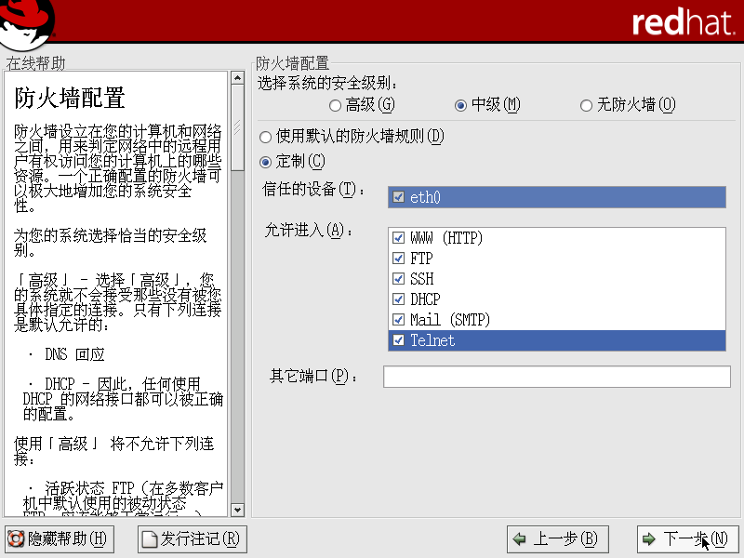
防火墙配置
设置安全级别及防火墙。

Slide 30
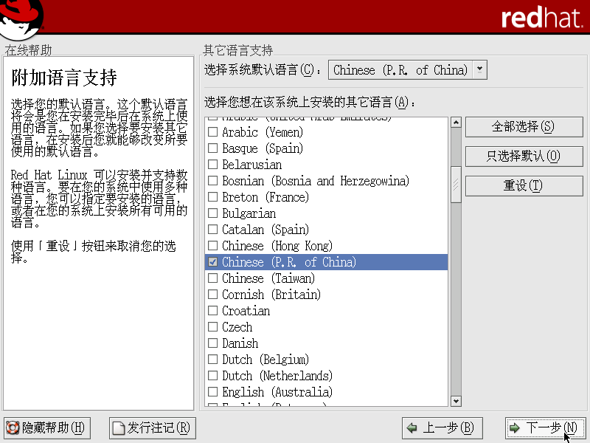
附加语言支持的选择

Slide 31
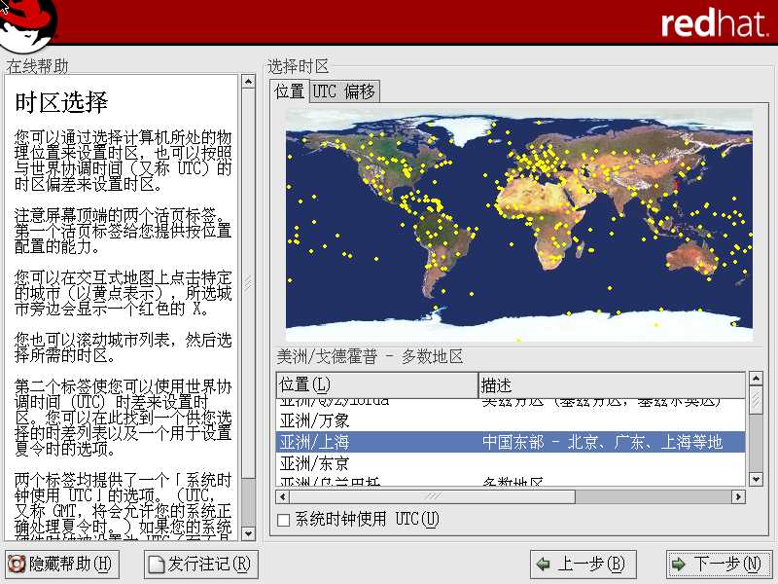
选择时区

Slide 32
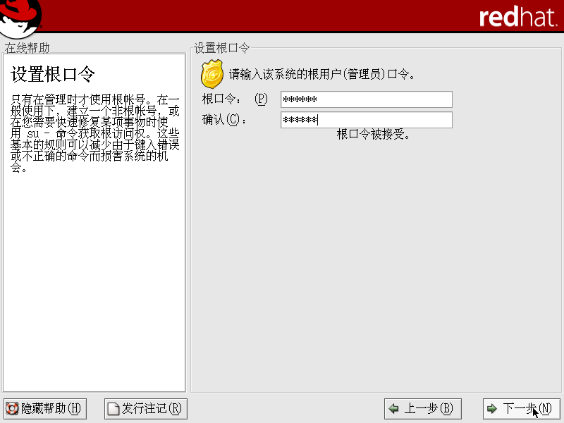
设置根口令
设置系统管理员口令

Slide 33
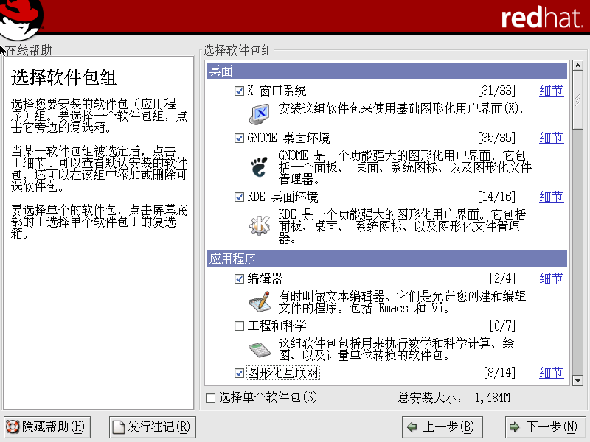
选择安装软件包

Slide 34
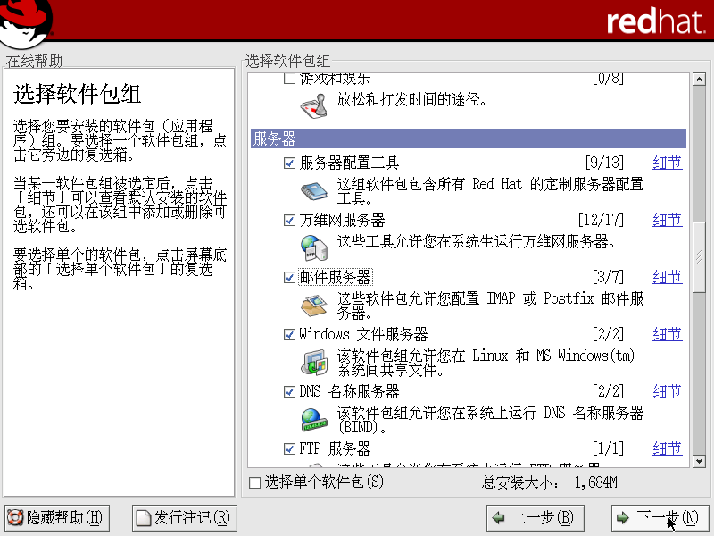
选择安装软件包
拖动视窗右侧滑杆，继续勾选服务器安装包；

Slide 35
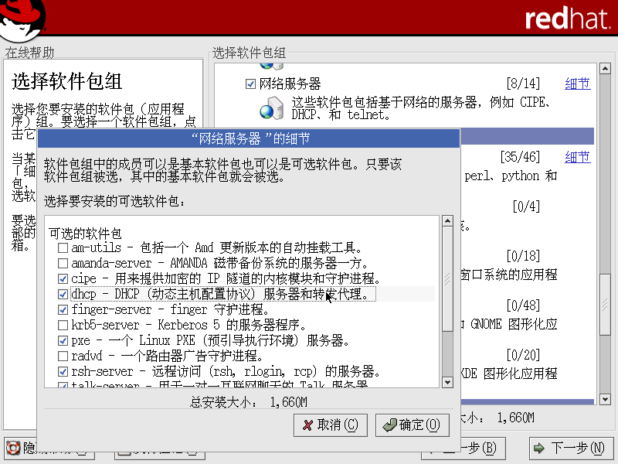
选择安装软件包
勾选“网络服务器”时，点击“细节”按钮；

Slide 36
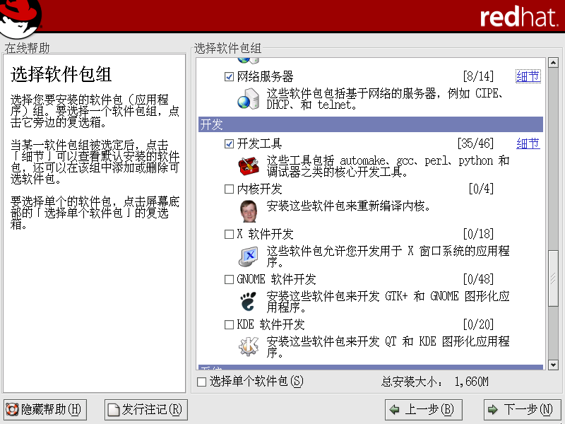
选择安装软件包
勾选开发工具软件包

Slide 37
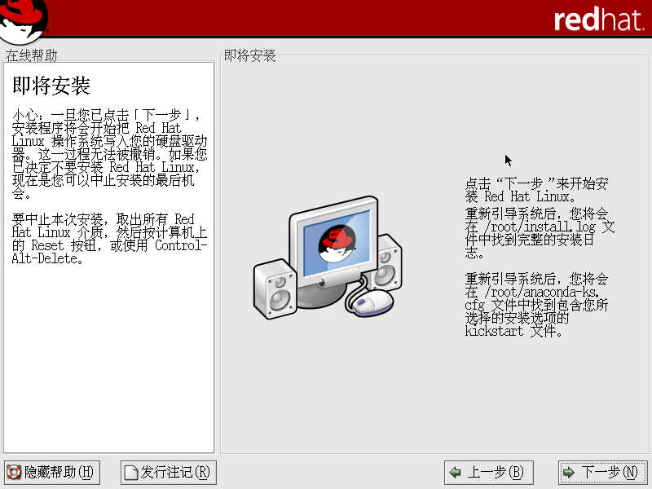

Slide 38
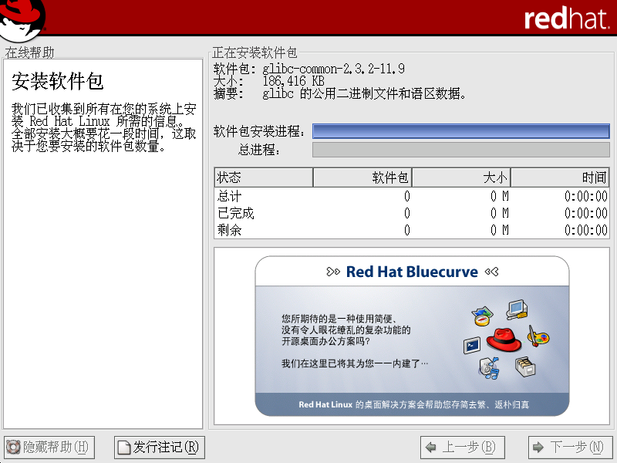
安装过程中

Slide 39
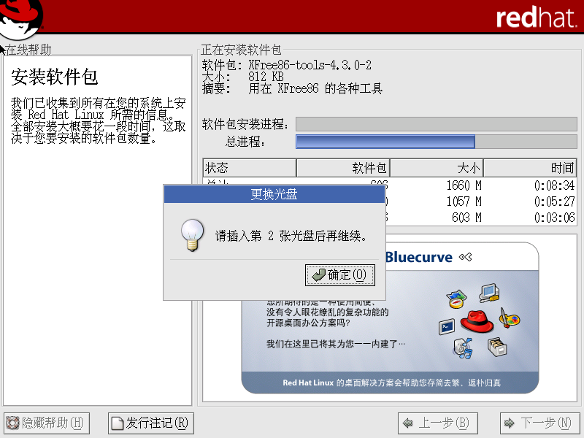
更换光盘

Slide 40
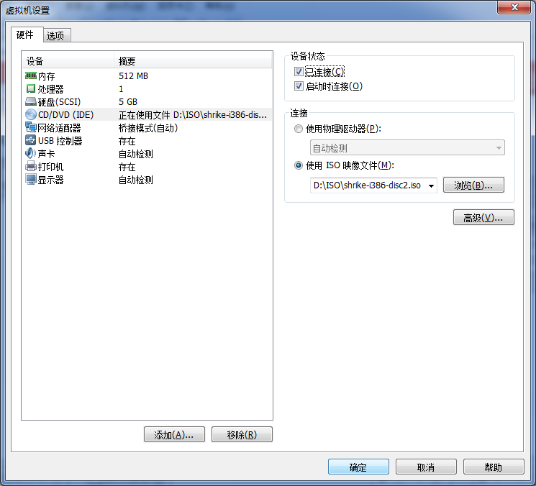
点击虚拟机右下角的光盘图标，打开虚拟机设置对话框，勾选“已连接”，点击浏览按钮，选择第二个文件。

Slide 41
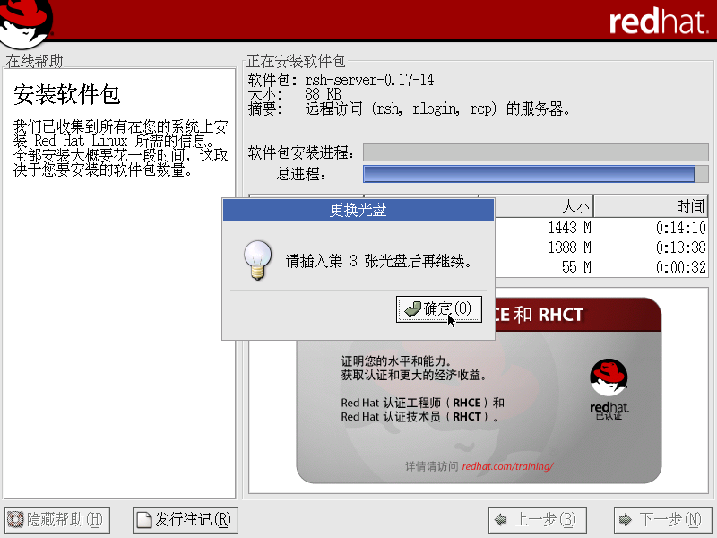
更换光盘

Slide 42
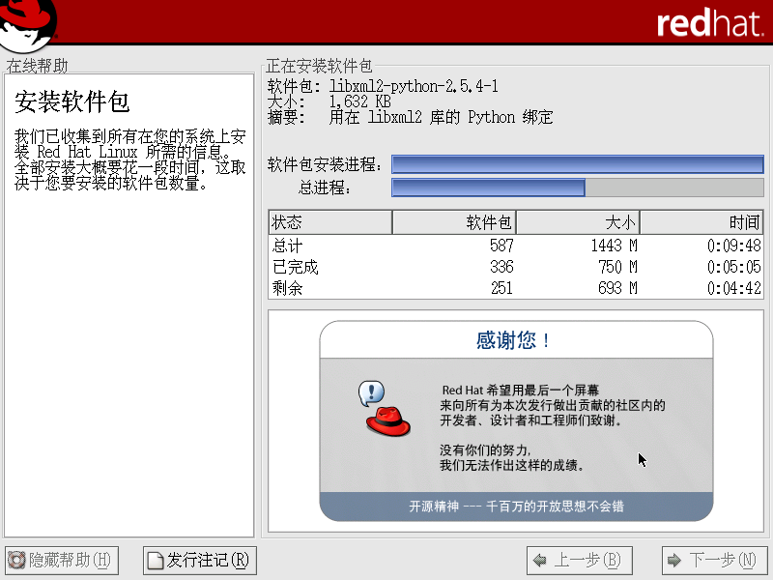

Slide 43
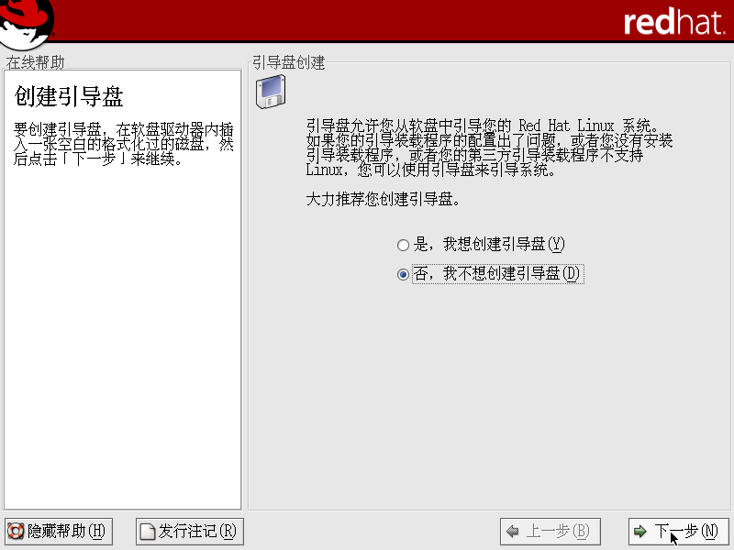
创建引导盘

Slide 44
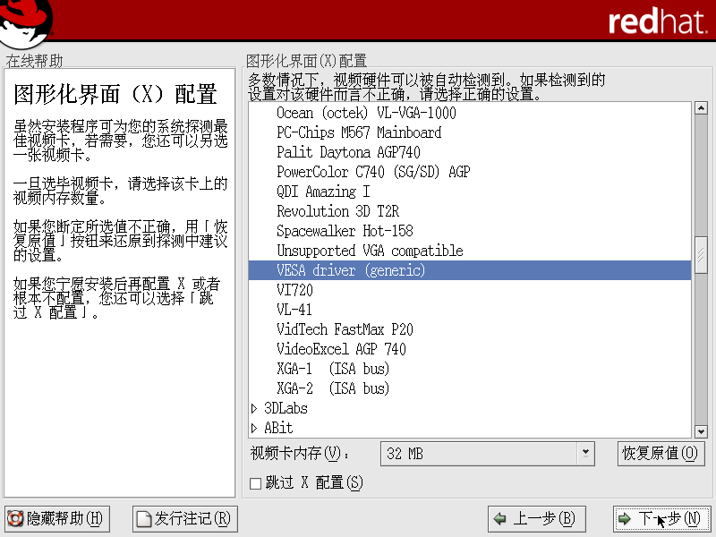
配置X Window

Slide 45
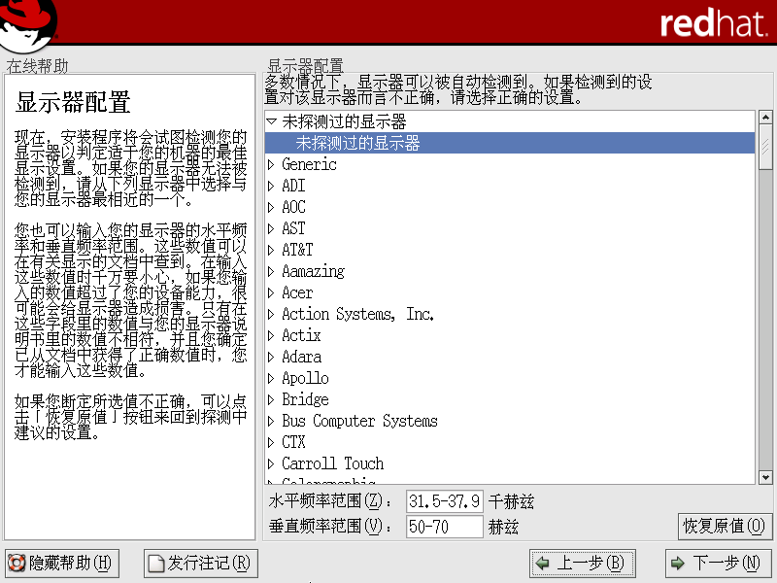
显示器配置

Slide 46
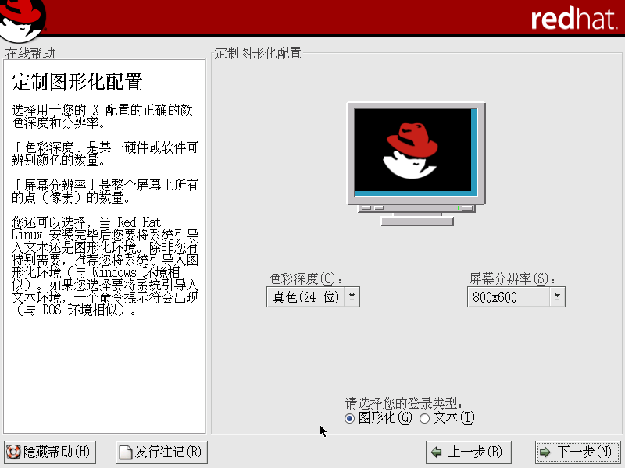
颜色、分辨率设置

Slide 47
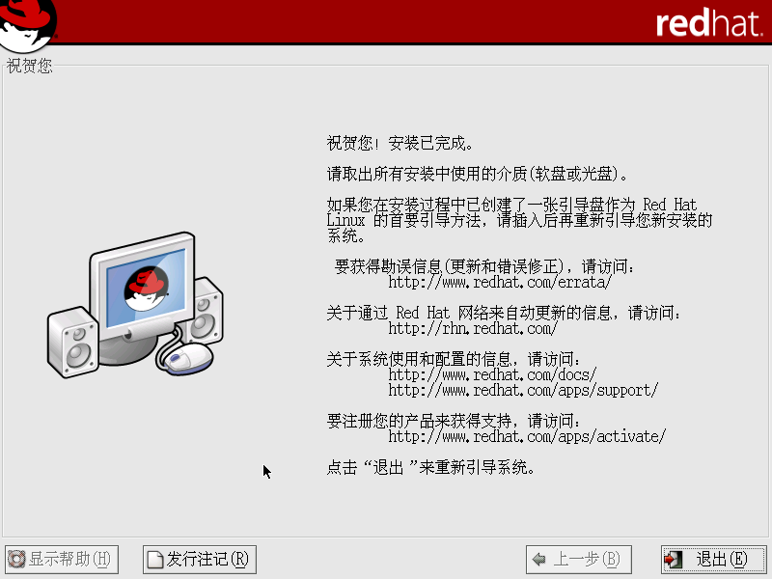
安装完成

Slide 48
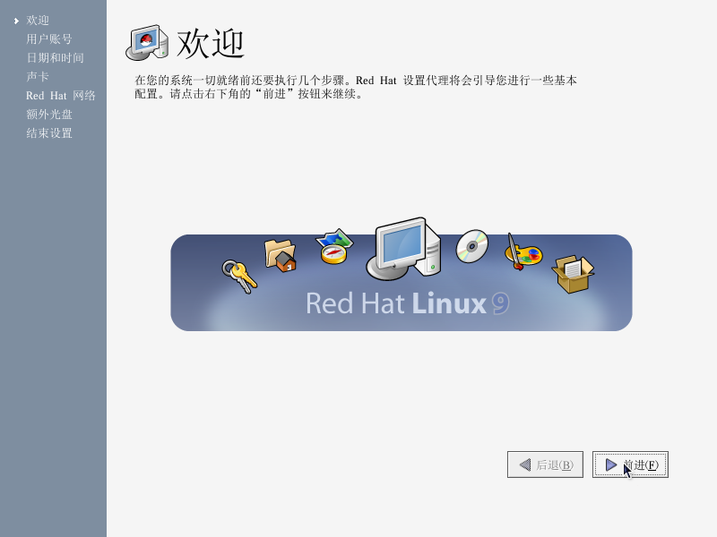
安装后的配置

Slide 49
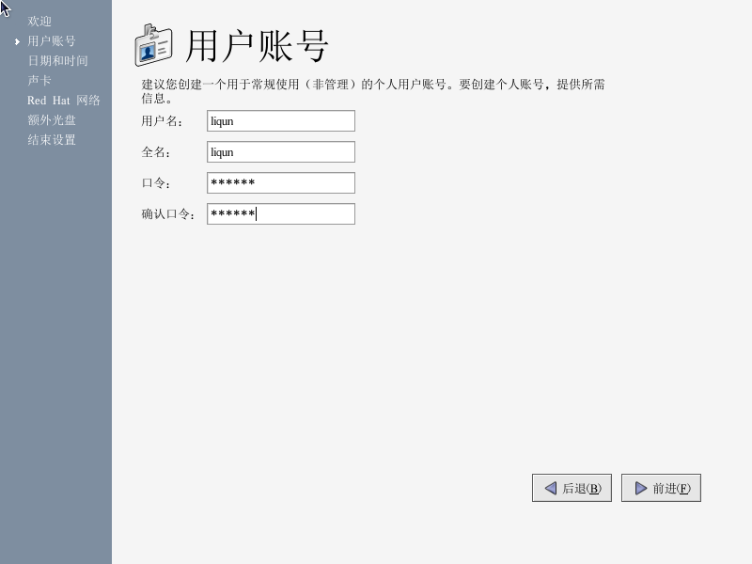
创建用户账号

Slide 50
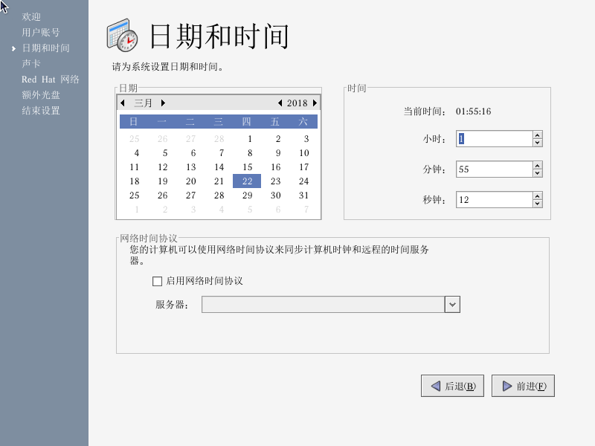
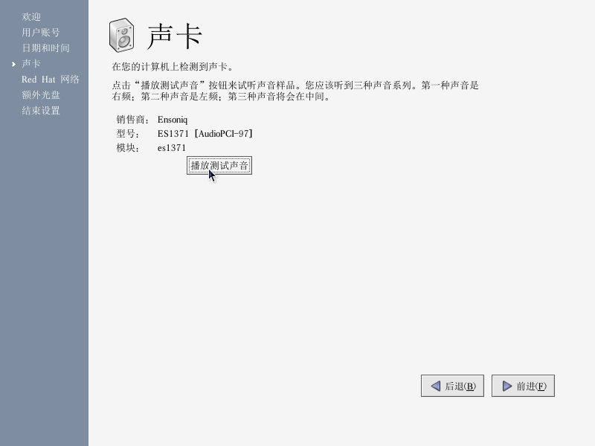
设置时间和日期，设置声卡

Slide 51


Slide 52


Slide 53

设置完成

Slide 54

登录
重新启动系统，首次登录用户名为root

Slide 55

登录界面

Slide 56


Slide 57

修改MAC地址。选择主菜单下的“主文件夹”，打开/etc/rc.d/rc.local文件。
安装后的设置

Slide 58

用gedit打开该文件，添加如下内容并保存。注意后四位的区别：例如D2：53表示IP地址最后一个字节是253。

Slide 59

重新启动Linux系统，点击主菜单下的“系统工具”选择“终端”，打开虚拟终端，运行命令：ifconfig

Slide 60

ping临组同学的虚拟机

Slide 61
注销和关机
注销
图形界面下注销很简单，这里不描述了。在文本模式“[root@liqun root]#”下，退出系统有三种方式：
(1) 输入“logout”，然后按Enter键。
(2) 输入“exit”，然后按Enter键。
(3) 按Ctrl＋d组合键。
关机
图形界面下关机很简单，这里不描述了。文本模式下:
(1) 关闭系统：[root@liqun root]# halt或shutdown命令。
(2) 重新启动系统：[root@liqun root]# reboot或按Ctrl＋Alt＋Del组合键

